Slide 1
স্বাগতম

Slide 2
শিক্ষক পরিচিতি
মো.রাশেদুল ইসলাম
প্রভাষক(৩৪ তম বিসিএস)
হিসাববিজ্ঞান বিভাগ
মোবাইলঃ০১৭০৮৩৩৪০০৮
ইমেইলঃ rashedaiscu@gmail.com

Slide 3
পাঠ পরিচিতি
হিসাববিজ্ঞান
সময়ঃ ৪০ মিনিট

Slide 4
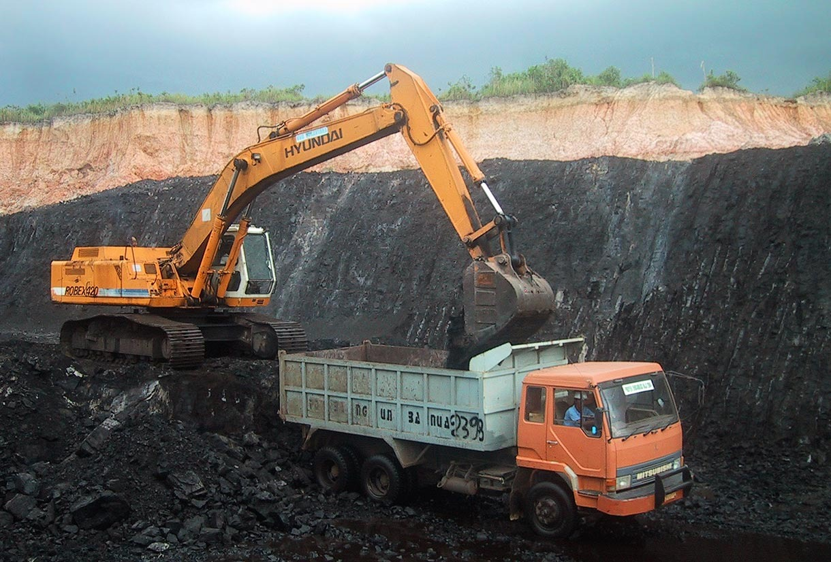

Slide 5
আলোচনার বিষয়
অচলতি সম্পদ

Slide 6
শিখনফল
এ অধ্যায় শেষে আমরা যা শিখবঃ
সম্পদ কি?
অচলতি সম্পদ কি?
চলতি সম্পদ কি?
প্লান্ট সম্পদ কি?
ক্ষয়িঞ্চু সম্পদ কি?
অদৃশ্যমান সম্পদ কি?
অবচয় কী?

Slide 7
সম্পদ
যা হতে একের অধিক হিসাবকাল ধরে সুবিধা পাওয়া যায়।
যেমনঃ কম্পিউটার,যন্ত্রপাতি,

Slide 8
সম্পদ
অচলতি
২.ক্ষয়িঞ্চু
৩.অদৃশ্যমান
চলতি
১.প্লান্ট
গ.দালানকোটা
খ.ভূমি উন্নয়ন
ক.ভূমি
ঘ.যন্ত্রপাতি

Slide 9
০১.প্লান্ট সম্পদ
অচলতি সম্পদ যা দেখা ও স্পর্শ করা যায়।
যেমনঃ যন্ত্রপাতি,আসবাবপত্র

Slide 10
প্লান্ট সম্পদের হিসাবরক্ষন
অর্জন
ক্রয়
তৈরী
মূল্যায়ন
১.সরলরৈখিক
২.ক্রমহ্রাসমান জের
৩.বর্ষ সংখ্যার সমষ্টি
৪.উৎপাদন ইউনিট
৫.মেশিনের কর্মঘন্টা হার
অবসায়ন
বিক্রয়
বিনিময়
উঠিয়ে নেয়া

Slide 11
১.অর্জন
ক্রয়
ক্রয়মূল্য ও অন্যান্য অপৌনঃপুনিক খরচ
তৈরী
সকল প্রাথমিক অপৌনঃপুনিক খরচ

Slide 12
২.মূল্যায়ন
১.সরলরৈখিক
হার=$\frac{১০০\%}{Estimated life}$
হার=(১০০%)/(𝑬𝒔𝒕𝒊𝒎𝒂𝒕𝒆𝒅 𝒍𝒊𝒇𝒆)
২.ক্রমহ্রাসমান জের
হার=(1-$\sqrt[n]{\frac{salvage value}{initial cost})}∗100$
হার=(1-√(𝒏&(𝒔𝒂𝒍𝒗𝒂𝒈𝒆 𝒗𝒂𝒍𝒖𝒆)/(𝒊𝒏𝒊𝒕𝒊𝒂𝒍 𝒄𝒐𝒔𝒕)))∗𝟏𝟎𝟎
৩.বর্ষ সংখ্যার সমষ্টি
৪.উৎপাদন ইউনিট
৫.মেশিনের কর্মঘন্টা হার
হার=
হার=$\frac{cost−salvage value}{Total production}$
হার=(𝒄𝒐𝒔𝒕−𝒔𝒂𝒍𝒗𝒂𝒈𝒆 𝒗𝒂𝒍𝒖𝒆)/(𝑻𝒐𝒕𝒂𝒍 𝒑𝒓𝒐𝒅𝒖𝒄𝒕𝒊𝒐𝒏)
হার=$\frac{cost−salvage value}{Total hour worked}$
হার=(𝒄𝒐𝒔𝒕−𝒔𝒂𝒍𝒗𝒂𝒈𝒆 𝒗𝒂𝒍𝒖𝒆)/(𝑻𝒐𝒕𝒂𝒍 𝒉𝒐𝒖𝒓 𝒘𝒐𝒓𝒌𝒆𝒅)
অবচয়=$\frac{cost−salvage value}{estimated life}$
অবচয়=(𝒄𝒐𝒔𝒕−𝒔𝒂𝒍𝒗𝒂𝒈𝒆 𝒗𝒂𝒍𝒖𝒆)/(𝒆𝒔𝒕𝒊𝒎𝒂𝒕𝒆𝒅 𝒍𝒊𝒇𝒆)
অবচয়=(property Value* rate of dep.)
অবচয়=$\frac{Life−respective year}{sum of life}$*(Cost-Salvage)
অবচয়=(𝑳𝒊𝒇𝒆−𝒓𝒆𝒔𝒑𝒆𝒄𝒕𝒊𝒗𝒆 𝒚𝒆𝒂𝒓)/(𝒔𝒖𝒎 𝒐𝒇 𝒍𝒊𝒇𝒆)*(Cost-Salvage)
অবচয়=(Production during period*rate)
অবচয়=(Hour worked during period*rate)

Slide 13
৩.অবসায়ন
বিক্রয়
অন্যকারো কাছে নগদে হস্থান্তর
বিনিময়
অন্যকারো কাছে নগদে ভিন্ন অন্য সম্পদের দ্বারা হস্থান্তর
উঠিয়ে নেয়া
সম্পদকে আর ব্যবহার না করা

Slide 14
০২.ক্ষয়িঞ্চু সম্পদ
অচলতি সম্পদ যা দেখা ও স্পর্শ করা যায় ও ব্যবহারে ক্ষয় হয়।
যেমনঃ প্রাকৃতিক সম্পদ

Slide 15
ক্ষয়িঞ্চু সম্পদের হিসাবরক্ষন
১.অর্জন
ক্রয়
অনুসন্ধান
২.মূল্যায়ন
উৎপাদন ইউনিট
৩.অবসায়ন
বিক্রয়
বিনিময়
উঠিয়ে নেয়া

Slide 16
1.অর্জন
ক্রয়
ক্রয়মূল্য ও অন্যান্য অপৌনঃপুনিক খরচ
তৈরী
সকল প্রাথমিক অপৌনঃপুনিক খরচ

Slide 17
২.মূল্যায়ন
উৎপাদন ইউনিট
হার=$\frac{cost−salvage value}{Total production}$
হার=(𝒄𝒐𝒔𝒕−𝒔𝒂𝒍𝒗𝒂𝒈𝒆 𝒗𝒂𝒍𝒖𝒆)/(𝑻𝒐𝒕𝒂𝒍 𝒑𝒓𝒐𝒅𝒖𝒄𝒕𝒊𝒐𝒏)
অবচয়=(Production during period*rate)

Slide 18
3.অবসায়ন
বিক্রয়
অন্যকারো কাছে নগদে হস্থান্তর
বিনিময়
অন্যকারো কাছে নগদে ভিন্ন অন্য সম্পদের দ্বারা হস্থান্তর
উঠিয়ে নেয়া
সম্পদকে আর ব্যবহার না করা

Slide 19
০৩.অদৃশ্যমান সম্পদ
অচলতি সম্পদ যা দেখা ও স্পর্শ করা যায় না।
যেমনঃ সুনাম,মুদ্রন স্বত্ব,ট্রেডমার্ক

Slide 20
অদৃশ্যমান সম্পদের হিসাবরক্ষন
১.অর্জন
ক্রয়
তৈরী
২.মূল্যায়ন
ক্রমাবলোপন
৩.অবসায়ন
বিক্রয়
বিনিময়
উঠিয়ে নেয়া

Slide 21
1.অর্জন
ক্রয়
ক্রয়মূল্য ও অন্যান্য অপৌনঃপুনিক খরচ
তৈরী
সকল প্রাথমিক অপৌনঃপুনিক খরচ

Slide 22
২.মূল্যায়ন
Amortization

Slide 23
3.অবসায়ন
বিক্রয়
অন্যকারো কাছে নগদে হস্থান্তর
বিনিময়
অন্যকারো কাছে নগদে ভিন্ন অন্য সম্পদের দ্বারা হস্থান্তর
উঠিয়ে নেয়া
সম্পদকে আর ব্যবহার না করা

Slide 24
মুল্যায়ন
সম্পদ কি?
অচলতি সম্পদ কি?
চলতি সম্পদ কি?
প্লান্ট সম্পদ কি?
ক্ষয়িঞ্চু সম্পদ কি?
অদৃশ্যমান সম্পদ কি?
অবচয় কী?

Slide 25
দলীয় কাজ

Slide 26
আল্লাহ হাফেজ

